Slide 2
6
資訊系統
6-1 企業的組織層級
6-2 資訊系統的架構
6-3 資訊系統的重要性
6-4 資訊系統的類型

Slide 3
6-1 企業的組織層級 (1/2)
P.6-2
管理者 (managers) 又可以分為高階主管、中階主管與作業主管，工作者 (workers) 又可以分為知識工作者、資料工作者與生產工作者。
管理者的工作目標：
規劃 (plan)
組織 (organize)
招募 (staffing)
指導 (direct)
控管 (control)

Slide 4
6-1 企業的組織層級 (2/2)
P.6-3
企業通常會包含如下的機能性部門：
財務會計 (finance)
人力資源 (human resource)
生產製造 (manufacturing)
業務行銷 (marketing)
資訊服務 (information service)
企業是由各種人員所組成 (圖片來源:ASUS)

Slide 5
6-2 資訊系統的架構
P.6-4
資訊系統 (information system) 泛指提供企業資訊的商業系統，以蒐集、處理、儲存及散佈資訊，協助管理者進行經營決策、問題分析、重塑工作流程、控制作業、創新產品與服務。

Slide 6
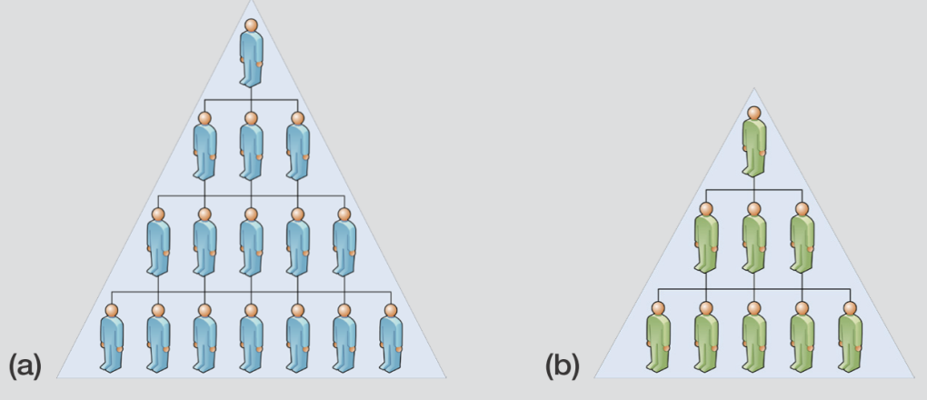
6-3 資訊系統的重要性
P.6-6~P.6-10
知識經濟時代
全球化趨勢
企業組織轉變
扁平化
分散化
數位化
自動化
客製化
電子商務
虛擬組織結合了不同的企業
傳統的組織層級較複雜
扁平化的組織層級較精簡

Slide 7
6-4 資訊系統的類型
P.6-11~P.6-16
交易處理系統 (TPS)/電子資料處理 (EDP)
管理資訊系統 (MIS)
決策支援系統 (DSS)
主管支援系統 (ESS)
企業資源規劃 (ERP)
供應鏈管理 (SCM)
知識管理 (KM)
顧客關係管理 (CRM)
辦公室自動化系統 (OAS)
知識工作系統 (KWS)
專家系統 (ES)
設計暨製造自動化資訊系統 (CAD、CAM、CIM)

Slide 8
本章結束

Slide 9
P.6-11
交易處理系統 (TPS) 與電子資料處理 (EDP)
交易處理系統 (TPS，transaction processing system) 與電子資料處理 (EDP，electronic data processing) 泛指利用電腦處理企業的日常交易，以取代人力。這是企業內最基本的系統，也是企業內其它系統的資訊來源。

Slide 10
管理資訊系統 (MIS)
管理資訊系統 (MIS ，management information system) 會將來自企業內部TPS或EDP的資訊，彙整成每年、每季、每月或每週的定期資訊及報表給中階主管參考，以監控企業目前的營運是否正常，進而預測未來的績效。
P.6-12

Slide 11
P.6-12
決策支援系統 (DSS)
決策支援系統 (DSS，decision support system) 可以將來自企業內部MIS、TPS、EDP的資訊及外界環境的相關資訊，彙整成可供分析的資訊及報表給中階主管參考，以制定非例行性決策。

Slide 12
P.6-13
主管支援系統 (ESS)
主管支援系統 (ESS，executive support system) 可以將來自企業內部DSS、MIS的資訊及外界環境的相關資訊 (例如國際油價上漲趨勢、新制定的稅法或營利事業法)，彙整成資訊及報表給高階主管參考。

Slide 13
P.6-13
企業資源規劃 (ERP)
企業資源規劃 (ERP，enterprise resource planning) 會從企業內部蒐集各種交易程序的交易資料，轉換並儲存於單一的資料庫或資料倉儲，讓企業的不同部門可以共享這些資料。

Slide 14
P.6-14
供應鏈管理 (SCM)
供應鏈管理 (SCM，supply chain management) 是透過資訊系統整合上下游廠商，以快速反映市場需求，進而降低存貨提高獲利。

Slide 15
P.6-14
知識管理 (KM)
知識管理 (knowledge management) 是用來蒐集、儲存、傳遞與應用知識的企業流程。知識管理系統又分為下列三種類型：
整體企業的知識管理系統 (enterprise-wide knowledge management system)
知識工作系統 (KWS，knowledge work system)
智慧技術 (intelligent techniques)

Slide 16
P.6-14
顧客關係管理 (CRM)
顧客關係管理 (CRM，customer relationship management) 指的是企業透過資訊科技與各種管道，蒐集並分析每位顧客的資料，掌握與顧客接觸的機會，進而促使顧客購買商品。

Slide 17
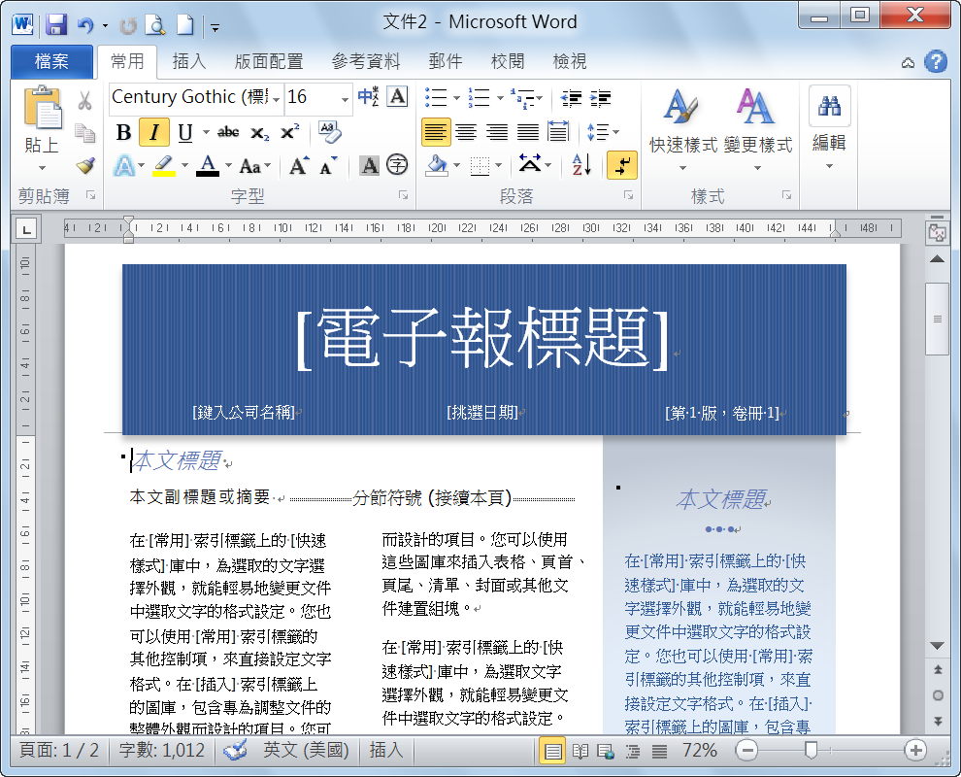
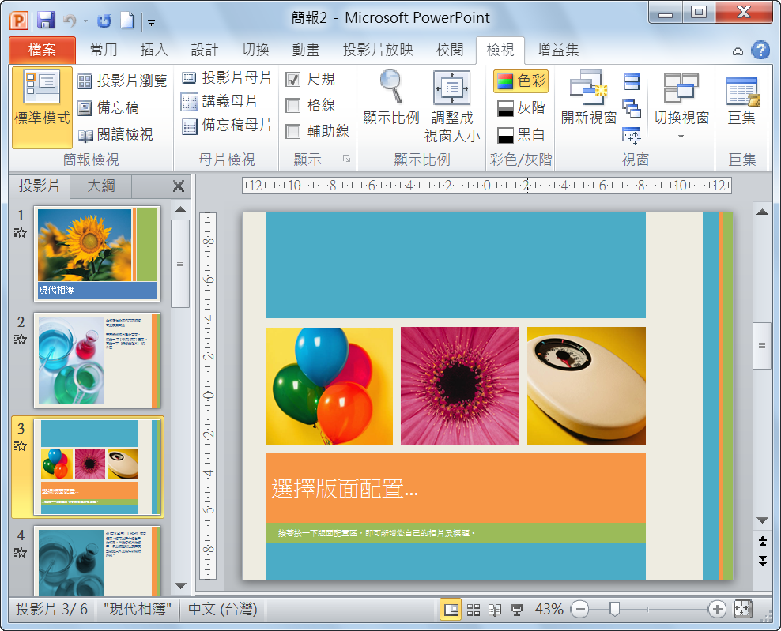
辦公室自動化系統 (OAS)
P.6-15
辦公室自動化系統 (OAS ， office automation system) 通常涵蓋了文書處理、試算表、資料庫管理、投影片製作、電子郵件、視訊會議、工作排程等相關的軟硬體，可以提昇人員在辦公室的生產力。
Microsoft Office是相當普遍的辦公室自動化系統 (OAS)

Slide 18
P.6-15
知識工作系統 (KWS)
知識工作系統 (KWS，knowledge work system) 可以協助知識工作者發掘新知識，將新知識應用至企業，創新產品與服務。

Slide 19
P.6-15~ P6-16
專家系統 (ES)
專家系統 (ES，expert system) 指的是讓電腦從蒐集豐富的資料庫中擷取資料，進而成為某個領域的專家。

Slide 20
P.6-16
設計暨製造自動化資訊系統 (CAD、CAM、CIM)
設計暨製造自動化相關的資訊系統泛指下列三種：
電腦輔助設計 (CAD，computer-aided design)
電腦輔助製造 (CAM，computer-aided manufacturing)
電腦整合製造 (CIM，computer-integrated manufacturing)

